Slide 1
RID2660 2017～2018年度
地区ロータリー財団セミナー
財団補助金プログラム
2017.9.02
財団補助金小委員会
今西 良介／大阪南RC

Slide 2
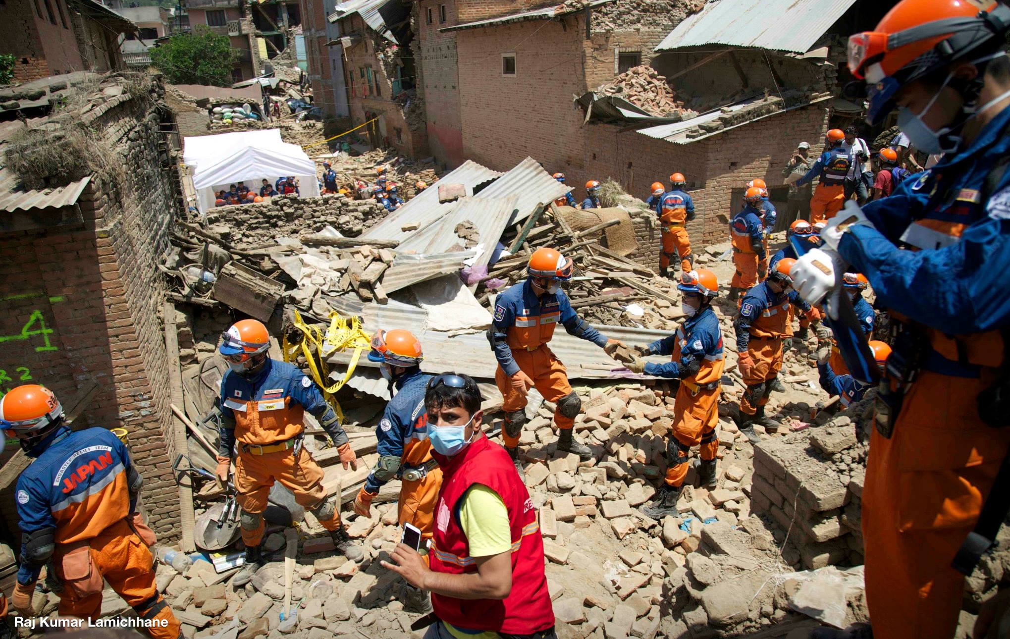
寄付は何処へ・・・
Notes:
私感；ネパール震災体験談
ネパール地震の際、領事館に寄せられた義援金総額は
\4,653,811ですが、ネパール政府へ代理送付後の使途が未だにわかりません。
「何に使われたのですか？」の問合せは少なからずあります。
どうか寄付者の想いを汲んで頂きたいところであります。

Slide 3
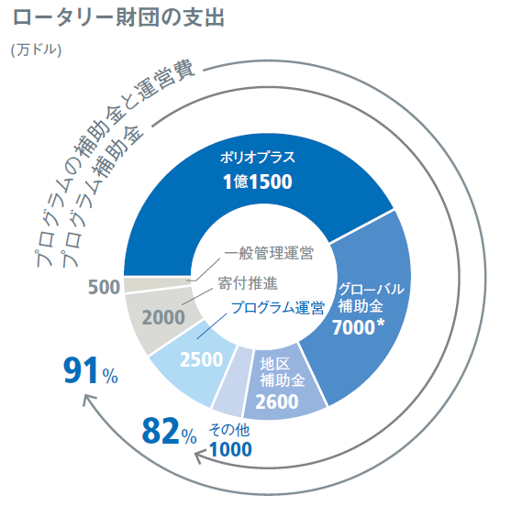
補助金 助けを必要とする地域社会に
持続可能な変化をもたらす活動に
Notes:
寄付の大半がプログラム補助金に

Slide 4
ロータリー財団の補助金制度
人道奉仕
奨学金
職業研修チーム
国際奉仕
グローバル補助金
地区補助金
社会奉仕
地区補助金

Slide 5
地区補助金の地区要件
☑ 6重点分野を問わない
☑ プロジェクト総額40万円以上
☑ 地区補助金申請額は20～100万円
・・・ただしクラブは補助金申請額と同額以上負担
・・・年次基金寄付実績で補助金減額
☑ ロータリーの無い国で実施可
☑ 地区申請書式を使用
申請受付は2018年3～4月
プロジェクトの実施は2018年7月以降（計画年度・実行年度）
前年度寄付実績 $150/会員

Slide 6
グローバル補助金の要件
☑ 6重点分野
☑ プロジェクト総額30,000ドル以上
☑ 実施国と援助国のロータリーが代表提唱
・・・ベトナム除く
☑ 成果が測定可能で継続性がある
☑ 「補助金センター」から（オンライン）で申請
申請は年度内いつでも可
地区財団活動資金(DDF)が枯渇する場合もある
グローバル補助金 ⇒ ロータリー財団
地区財団活動資金(DDF) ⇒ 地区

Slide 7
グローバル補助金立案のポイント ①
“6重点分野と継続性”
6重点分野と継続性
× 水設備や衛生設備の提供のみ
○ 安全な水と衛生設備の重要性に関する教育
○ 受益社会による維持管理や資金調達
× 機器購入のみのプロジェクト
× 地元のインフラに対応していない機器
× 教育的支援プログラムを含まない
○ 地域の平和リーダーの育成
○ ５歳未満の幼児と妊婦の死亡率と罹患率削減
○ 医療従事者や地域リーダーへの母子の健康に関する研修
○ 診療所や産科への医療機器提供（但し妊婦ケアに関する研修要）
○ 貧しい地域の経済発展
○ 雇用の創出
× 地域のインフラ構築プロジェクト
× 美化プロジェクト
× コミュニティーセンターの建設や修復
○ 初等・中等教育の質の向上
○ 成人の識字率向上
○ 教材
○ 教育効果を高める支援（教員や父兄）

Slide 8
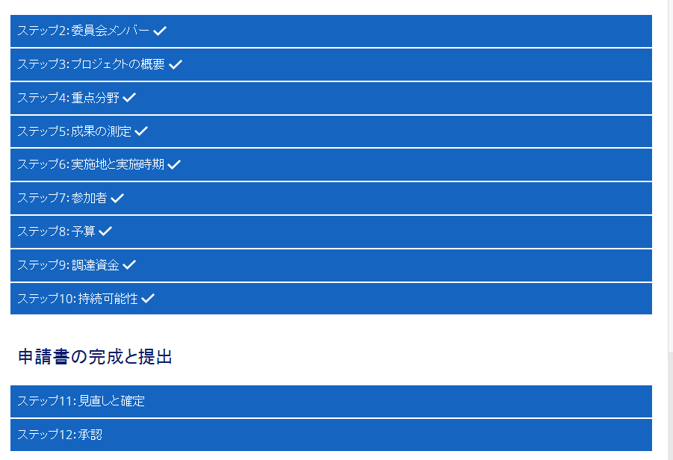
グローバル補助金立案のポイント ②
“オンライン申請”
・臨時費…10％以下
・標識……US$500以下
援助国側は寄付額の30％以上

Slide 9
グローバル補助金立案のポイント ③
“持続可能性” Ⅰ プロジェクトの立案
ニーズ
プロジェクトの立案：
・ニーズをどのように特定したか
・ニーズへの解決策を見つけるにあたり、受益地域社会の人はどのように参加したか
・プロジェクトの立案において、受益地域社会の人びとはどのように関与したか

Slide 10
グローバル補助金立案のポイント ③
“持続可能性” Ⅱ プロジェクトの実施
地元リーダーの理解
現地クラブによる監視
プロジェクトの実施： ・このプロジェクトと関連して現地団体が行っているほかの取り組みと調整を図っていくのか。
・地元の人たちによるプロジェクトへの参加を奨励するため、インセンティブ（例：謝礼金、表彰、修了証授与、広報など）を利用するか ・補助金活動が終了した後に、引き続きプロジェクトを監督する地域住民または団体の名前

Slide 11
グローバル補助金立案のポイント ③
“持続可能性” Ⅲ 予算・資金調達
続けるための研修
続けるための資金源
予算：
・現地業者から購入する予定か。入札をしたか・
購入した設備・資材の操作とメンテナンスの計画（研修）等
資金調達：
・プロジェクトの成果を長期的なものにする地元での資金源
・プロジェクトを継続していくための資金となる収入を生み出す要素

Slide 12
グローバル補助金立案のポイント④
業務サイクル
両国提唱者の責務
ロータリー財団
ロータリー財団
準備
申請
ステージ
支払
ステージ
報告
実行
・追加情報の要請
・英語以外の公式言語
・WF5万ドル以上
６週間-数ヶ月
４週間
２−４週間

Slide 13
（重要）パートナーシップの選定
Notes:
海外のパートナーを見つけましょう。

Slide 14
実施国パートナーシップ 申請数ランキング
（当地区提唱、2013～、２件以上）
１位（４件） バンコククロントイ（タイ／RID3350)
２位（３件） プノンペンメトロ（カンボジア／RID3350)
３位（２件） 台北天母(台湾／RID3520)
４位（２件） サムスン（トルコ／RID2430）
Notes:
海外のパートナーを見つけましょう。

Slide 15
協力団体（ＭＯＵ）申請数ランキング
（当地区提唱、2013～、２件以上）
１位（２件） Taiwan Digital Talking Books Association(TDTB)
２位（１件）
・District Public Health Care Center
・Phatthalung Hospital
・Somdech Prapinklao Hospital
・Danang Hospital
・Klaunsai Medical University 他
Notes:
海外の協力団体を見つけましょう。

Slide 16
「世界でよいこと」のために
ご清聴、ありがとうございました
Notes:
ご清聴、ありがとうございました

